Slide 1
Teori uang dan institusi keuangan

Slide 2
Inti kebijaksanaan moneter
Kebijaksanaan moneter umumnya berhubungan dengan jumlah uang yang beredar dan tingkat bunga di dalam perekonomian.
Bank Sentral adalah Lembaga yang bertanggung jawab dan harus bersifat otonom.
Indonesia Bank Sentral mulai bersifat otonom sejak era presiden BJ Habibie yang menyatakan bahwa Bank Indonesia bebas dari pengaruh Departemen Keuangan

Slide 3
stagflasi
Kegagalan kebijakan fiskal mengendalikan inflasi dan pengangguran:
Pendapat kaum Monetarist: jika uang diijinkan tumbuh lebih cepat dari output perekonomian, maka rumah tangga dan perusahaan akan mempunyai banyak uang dibandingkan keperluan yang seharusnya ditahan.
Jika supply uang bertambah maka sebagai akibat dari pertambahan tersebut dapat meningkatkan permintaan agregat melalui mekanisme ‘multiplier effect supply uang’.

Slide 4
multiplier effect supply uang
Money Multiplier Effect = 1 / Required Reserve Ratio
Jika required reserve ratio = 10%, maka
Money Multiplier =

Slide 5
Teori kuantitas uang (Friedman, Monetarist)
Landasan pokok kaum monetarist bertumpu pada teori Kuantitas Uang.
Teori kuantitas uang dapat dinyatakan dalam bentuk: MV = PT, atau MV = PQdimana:
M = supply uang dalam perekonomian
V = kecepatan sirkulasi uang dalam perekonomian
P = Harga rata-rata semua transaksi dalam perekonomian
T = Q = jumlah transaksi dalam perekonomian dalam perioda khusus = output perekonomian

Slide 6
Teori kuantitas uang
Mengingat V dan T konstan, maka perkembangan harga (tinggi rendahnya harga) tergantung pada jumlah uang yang beredar
Dari MV = PT menjadi P = M x V/T
Jika V konstan, dan jika supply uang (M) bertambah 20% maka harga (P) akan bertambah 20% (dalam praktek hubungan itu tidak selalu persis sama, sebab V dan T tidak selalu terus tetap).
Dampak peningkatan harga akibat dari pertambahan uang diperkirakan antara 1 tahun hingga 18 bulan.

Slide 7
Asumsi tambahan kaum monetarist
Supply uang dapat dikontrol oleh pemerintah untuk mengendalikan pertumbuhan nominal GDP
Dengan sector ekonomi swasta yang kompetitif otomatis cenderung membawa perekonomian ke tingkat pengangguran yang normal dan kalaupun ada pengangguran hanya dalam jangka pendek. Oleh karena itu, kaum monetarist menolak teori Keynes yang menganggap pengangguran diatasi lewat kebijakan fiscal.
Tambahan supply uang harus tetap sesuai pertumbuhan ekonomi agar tingkat harga stabil.

Slide 8
Validitas teori monetarist
Kebenaran teori monetarist sangat tergantung dari kebenaran (validitas) asumsi-asumsi yang digunakan di dalam praktek. Misalkan apakah V dan T itu konstan dari perioda ke perioda.
Ada bukti yang menunjukkan bahwa pada beberapa negara V dan T tidak konstan pada kurun waktu tertentu.

Slide 9
Pengukuran supply uang
Uang dapat dikatakan sebagai sesuatu yang diterima sebagai media pertukaran atau alat tukar
Uang untuk transaksi dinamakan M₁
M₁ = uang yg beredar di luar bank + demand deposit + traveler’s check + checkable deposit + yang lain. Catatan: demand deposit = check; checkable deposit = semua jenis simpanan yang dapat dicairkan dengan check
M₂ (broad money) = M₁ + saving accounts + money market account + time deposit
M₃ = M₂ + sebagian besar time deposit

Slide 10
Permintaan akan uang
Ekonomi Klasik abad ke-19: motivasi orang memegang uang sebagai media alat tukar
Keynes (ahli ekonomi abad 20) menyatakan motivasi orang memegang uang ada tiga: (1) untuk transaksi, (2) untuk berjaga-jaga, (3) untuk spekulasi.
Ketiga motivasi dipengaruhi oleh empat factor, yakni: (1) tingkat harga, (2) income, (3) tingkat bunga, (4) persediaan kredit.

Slide 11
Bank dan penciptaan uang
Bank adalah suatu Lembaga keuangan yang mempunyai prinsip sederhana: meminjam uang dari masyarakat dengan bunga yang rendah dan meminjamkannnya kembali kepada anggota masyarakat yang membutuhkan (investor) dengan bunga lebih tinggi.
Keuntungan Bank didapat dari selisih bunga (biasa disebut spread)
Uang terdiri atas checking deposit, checlike deposits dan currency di tangan masyarakat.
Untuk menciptakan uang bank harus menambah baik currency yang di tangan masyarakat maupun checkable deposits. Cara bank membuat ini dengan membuat pinjaman.
Suatu bank dapat meminjamkan hanya jika ia menyediakan cadangan (reserve), dan yang menentukan reserve adalah bank Sentral.

Slide 12
Kebijakan moneter
Tujuan kebijakan yang diambil oleh bank Sentral untuk MENAMBAH atau MENGURANGI jumlah uang yang beredar di masyarakat untuk: mestabilkan harga, mengusahakan full employment, dan mengendalikan pertumbuhan ekonomi.
Kebijakan moneter dapat digolongkan menjadi dua, yaitu:
a. Kebijakan moneter ekspansif: kebijakan dalam rangka menambah jumlah uang yang beredar
B. Kebijakan moneter kontraktif: adalah kebijakan dalam rangka mengurangi jumlah uang yang beredar atau disebut juga dengan kebijakan uang ketat (tight money policy).

Slide 13
Instrumen kebijakan moneter
Mengadakan operasi pasar terbuka
Menetapkan/mengubah discount rate
Menetapkan/mengubah reserve requirement
Himbauan moral (moral persuation)

Slide 14
Tolak ukur stabilitas moneter
Jumlah uang beredar
Laju inflasi yang cukup rendah terkendali
Suku bunga pada tingkat yang wajar
Nilai tukar rupiah yang realistis
Ekspektasi/harapan masyarakat terhadap moneter

Slide 15
Strategi kebijakan moneter
A. Strategi kebijakan moneter longgar (easy monetary policy) atau strategi kebijakan moneter ketat (tight monetary policy)
B. Countercyclical monetary policy atau Accomodative monetary policy.
Contercyclical monetary policy: untuk memperlunak konjungtur/naik turunnya perekonomian, pemerintah perlu secara aktif melakukan intervensi di pasar uang, yakni dengan melakukan ekspansi moneter di saat perekonomian menghadapi masa resesi dan melakukan kontraksi moneter saat perekonomian mengalami boom/laju yang terlalu cepat.
Konjungtur adalah fenomena yang berlaku dalam perekonomian menunjukkan bahwa kegiatan ekonomi tidak berkembang secara teratur tetapi mengalami kenaikan atau kemunduran yang selalu berubah dari waktu ke waktu.

Slide 16
Gelombang konjungtur

Slide 17
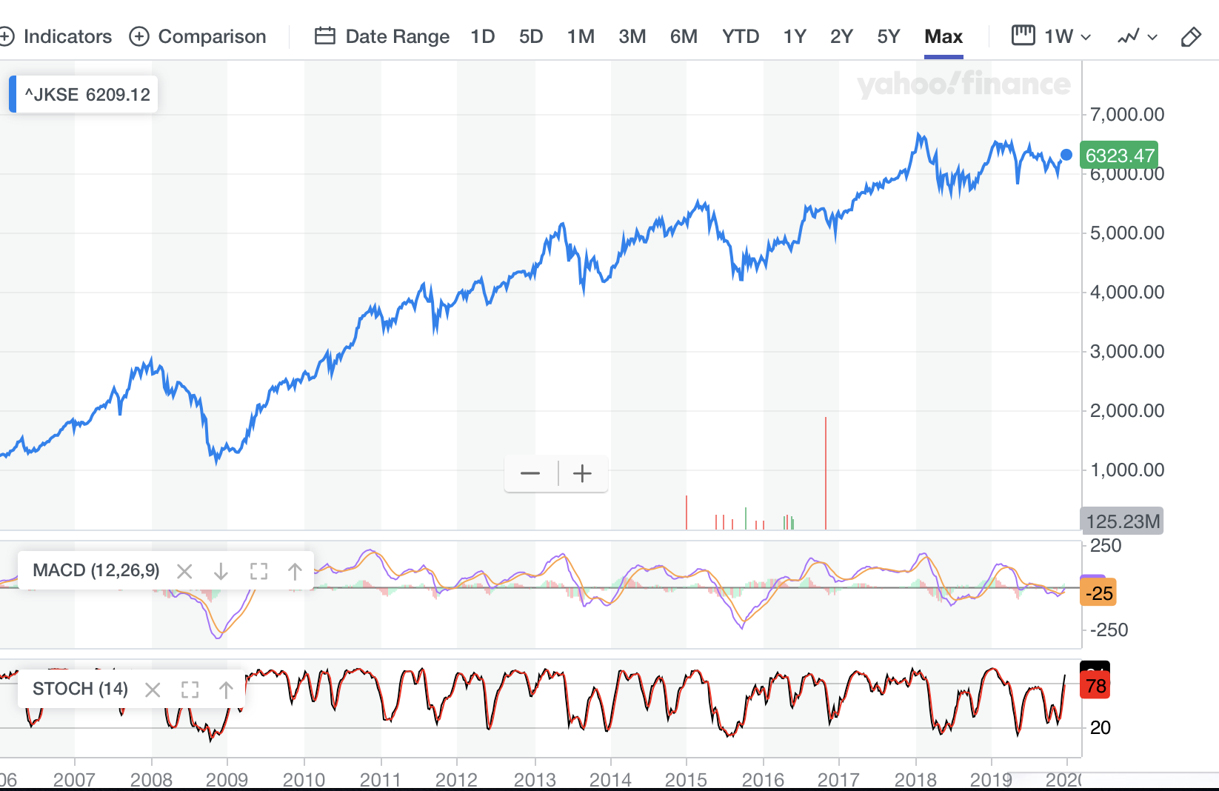
Konjungtur di indonesia

Slide 18
Tahapan siklus ekonomi
Siklus jangka pendek (siklus kitchen): perioda 3-4 tahun
Siklus jangka menengah (siklus Juglar): masa waktu 7-11 tahun
Siklus jangka menengah/Panjang (siklus Kuznets): masa waktu 15-22 tahun
Gerakan kecenderungan jangka Panjang (Gelombang Kondratief): masa waktu 40-60 tahun

Slide 19
resesi
Penurunan aktivitas ekonomi yang meluas kemana-mana, diawali dengan:
Permintaan menurun
Pendapatan rumah tangga menurun
Laba usaha turun
Investasi yang tadinya menguntungkan menjadi tidak menguntungkan

Slide 20
depresi
Resesi berkepanjangan dan serius, ditandai dengan:
Pengangguran tinggi
Daya beli masyarakat rendah
Perusahaan mayoritas merugi
Keyakinan akan masa depan makin kecil
Perusahaan tidak bersedia mengambil resiko investasi baru

Slide 21
Pemulihan/recovery
Mesin-mesin tua mulai diganti
Kesempatan kerja, pendapatan serta pengeluaran konsumsi meningkat
Harapan akan masa depan makin cerah (IHSG naik)
Penjualan dan laba meningkat
Investasi yang tadinya dianggap beresiko (saat resesi) mulai diminati, pesimisme berubah menjadi optimisme

Slide 22
Puncak/peak
Penggunaan kapasitas terpasang pada kondisi tertinggi
Mulai merasakan kurangnya tenaga kerja, terutama tenaga kerja ahli/terampil
Kekurangan bahan baku
Output hanya dapat ditingkatkan dengan menambah investasi baru yang memerlukan waktu
Kenaikan permintaan diikuti dengan kenaikan harga, Demand > Supply
Biaya cenderung meningkat namun harga jual juga ikut meningkat
Kegiatan usaha umumnya masih sangat meningkat
Hingga mencapai BOOM, ditandai dengan IHSG Super BULLISH

